Slide 1
2025
解锁财富新机遇：黑石APP与私募投资深度剖析
主讲人：
陈惠玲
时间：
2025.06.11

Slide 2
目录
CATALOGUE
1.
开场致辞
2.
黑石集团与中国市场的渊源
3.
深入了解黑石APP
4.
解答对黑石APP的质疑
5.
盟会带来的价值与展望
6.
结束语

Slide 3
01
开场致辞

Slide 4
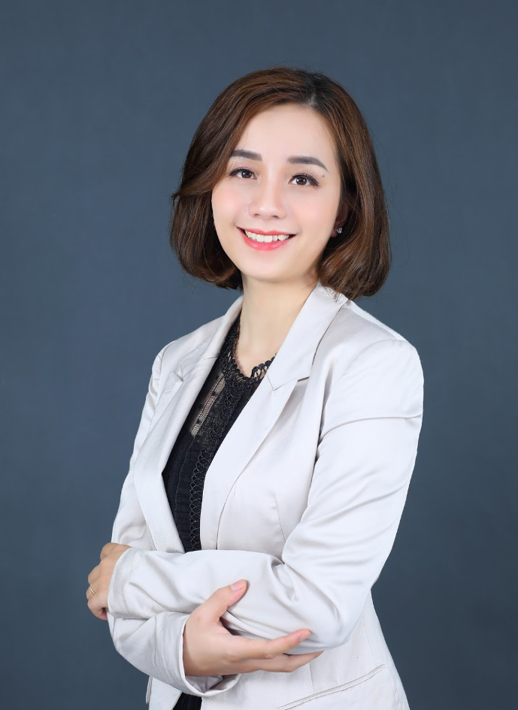
热情问候与自我介绍
尊敬的各位朋友，大家好！非常高兴能在这个美好的时光与大家相聚在此。我是你们的老朋友惠玲，一直以来，我都致力于在投资领域探索前行，也非常荣幸能与大家分享我在这条道路上的所见所闻、所思所得。

Slide 5
02
黑石集团与中国市场的渊源

Slide 6
黑石的中国发展历程
01
02
03
黑石集团作为全球知名的投资巨头，一直对中国市场充满着浓厚的兴趣。中国，这片拥有庞大人口和蓬勃经济活力的土地，蕴含着无限的发展潜力，吸引着众多国际资本的目光，黑石自然也不例外。
黑石想要深度拓展中国市场，离不开一支在本土拥有强大力量的队伍。早在早些年，黑石集团就已经在中国进行了多次大大小小的投资，这些投资行动展现了黑石对中国市场前景的积极看好。然而，由于当时复杂的政策环境以及多变的市场因素，黑石不得不暂时退出中国市场。这就像是一场蓄势待发的前奏，虽然中间有波折，但却为后来的再次回归埋下了伏笔。
随着中国金融市场的不断开放和完善，黑石集团迎来了新的契机。它成功拿到了中国证监会的批复，这一关键的批复就如同开启宝藏大门的钥匙，标志着黑石集团正式叩响了中国市场的大门。从那一刻起，黑石集团对中国私募市场的发展前景充满了期待，迫切希望深度参与其中，抓住中国市场蓬勃发展带来的历史机遇。

Slide 7
盟会与黑石的携手
01
02
也正是在这样充满机遇与挑战的大背景下，盟会与黑石走到了一起，选择了携手共进。盟会一直以来都密切关注着金融市场的动态，对市场趋势有着敏锐的洞察力。我们深知黑石集团在全球投资领域的卓越实力和丰富经验，其专业的投资团队、成熟的投资理念以及广泛的资源网络，都与盟会的发展理念和目标高度契合。
双方的合作，就是天作之合。盟会在本土所积累的深厚资源和广泛的人脉关系，能够为黑石在中国市场的发展提供丰富的资源和支持；而黑石集团则凭借其强大的专业能力和国际化的视野，为盟会带来了全新的投资思路和优质的投资项目。这种优势互补的合作模式，必将为双方在未来的发展中创造出巨大的价值，也为我们每一位成员带来前所未有的机遇。

Slide 8
03
深入了解黑石APP

Slide 9
黑石APP的背景与定位
接下来，让我们把目光聚焦到黑石集团旗下的重要产品——黑石APP。这款APP可不简单，它是由黑石集团私募主管部门直接运营的，是黑石集团在中国私募市场布局的前沿阵地，肩负着重要的使命。
01
它的主要目标非常明确，就是为了深度拓展中国私募市场。在如今这个数字化时代，APP已经成为了连接投资者与金融市场的重要桥梁。黑石APP的出现，为中国的投资者提供了一个便捷、高效的投资平台，让大家能够更直接地参与到私募投资的精彩世界中，分享中国私募市场发展带来的红利。
02

Slide 10
黑石APP项目的特点
01.
项目发起形式
黑石APP上所有的项目均以私募的形式发起。私募投资，大家都知道，它有着独特的魅力和优势。与公募投资不同，私募投资更加注重投资者收益，能够为投资者带来更快的财富增值。
02
限额限量机制
由于项目资金额度的特殊性，黑石APP上的项目都是限额限量的。这其实也是私募投资的一个重要门槛特征，并不是说我们有多少钱都能随意投资，而是要看份额。这就好比一场限量版的抢购活动，机会有限，先到先得。 以黑石APP上现在的SOL（索尔币）10倍杠杆项目为例，该项目限定的额度为21000USDT。一旦投足了这个额度，就无法再对该项目进行投资了。那么为什么项目要设定这样的限额呢？这是因为私募投资本质上是一群人把资金交给一个或几个非常专业的人来操作。这里强调的是一群人参与，而不是单一的个人行为，所以为了确保投资的合理性和专业性，私募项目通常都会采取限额限量的方式。
03.
项目可查性
大家完全不用担心黑石APP项目的真实性和可靠性，因为这些项目都是完全可查的。无论是加密市场的项目，还是新兴科技领域的项目，我们都可以通过国内最知名、最权威的渠道进行查询，比如东方财富、同花顺等大家耳熟能详的金融信息平台。 举个例子，黑石APP上的新恒汇（股票代码：301678），我们只需要打开东方财富APP，在搜索一栏输入301678，就能轻松查询到该项目的详细信息，包括公司的财务状况、业务发展情况、市场表现等等，一目了然。这样透明、公开的项目信息查询机制，为我们的投资提供了坚实的保障，让我们能够做到心中有数，投资更放心。

Slide 11
04
解答对黑石APP的质疑

Slide 12
常见质疑点列举
还有人直接说这是一个假APP，或者劝我们不要做，认为我们遇到的是骗局。当我们在追求财富增长的道路上，遇到这样的质疑和劝阻是很常见的。但我们要明白，这些质疑往往来源于不了解和误解。
许多新成员对黑石APP存在一些质疑。比如，有人会担心它是不是真的，会不会出现无法提现的情况，甚至担心APP会不会突然关闭。这些疑问都是人之常情，毕竟投资涉及到我们的真金白银，大家谨慎一些是完全可以理解的。
01
02

Slide 13
以自身经历回应质疑
关于他人的心态
在这里，我想和大家分享一下我这些年跟着盟会投资的亲身经历。在这几年的投资生涯中，我遇到过各种各样的人，也听到过各种各样的声音。通过这些经历，我总结出了一个道理，不知道大家是否也有同感。 很多人其实是希望你过得好的，但前提是你不能比他过得更好。当你发现了一条很好的财富增长赛道，有可能在财富上超越他时，他就会想尽各种办法来劝阻你，表面上是为你“好”，但这个“好”其实是打了引号的。因为他所谓的为你好，本质上是不希望你比他好，不想看到你超越他。这类人甚至连基本的了解都不愿意去做，就会非常武断地说出一些负面的话。他们这样做，很大程度上是不想表现出自己的认知比你低，不想承认自己没有发现这样的投资机会。 还有一种人，当你耐心地带着他了解清楚投资项目后，他会说自己没钱投，等过段时间拿到钱了再跟着你做。这类人表面上看起来很信任你，但实际上他们内心一点都不信任你，更谈不上信任盟会。等你过段时间通过投资挣到钱，生活得到了明显改善，换了新车、住上了更好的房子时，你就会发现，他又开始后悔了，又来巴结你，希望能搭上这趟财富增长的列车。 另外，还有一种人，当你暂时没有他有钱时，你去和他交往，他都会离你远远的，好像怕你暂时的贫穷会传染给他一样。这种人正好应验了我们老祖宗传下来的一句话：“穷在闹市无人问，富在深山有远亲”。这些现象都反映出了人性的复杂，但我们不能因为这些人的看法和态度，就动摇了自己追求财富的决心。

Slide 14
以自身经历回应质疑
盟会与黑石的实力证明
言归正传，让我们用事实和数据来回应这些质疑。首先，我们群里的每一位家人，少的跟着盟会投资一两个月，多的已经跟着盟会投资7 - 8年了。在这么长的时间里，盟会的眼光从来没有让我们失望过。盟会一直秉持着专业、负责的态度，为我们精心挑选投资项目，带领我们在金融市场中稳健前行，收获了实实在在的财富增长。 再看看黑石集团，它可是管理着超过1.2万亿美元资产的全球投资巨头。这样庞大的资产规模，足以证明它的实力和稳定性。大家想一想，黑石集团会为了我们这点投资资金而关闭APP吗？显然是不可能的。中国拥有14亿庞大的人口，这是一个多么巨大的市场啊！我们在黑石APP上投资项目所获得的收益，与黑石集团在整个市场中的盈利相比，仅仅是九牛一毛。 给大家举一个非常典型的例子，相信群里很多家人都参与过BTC（比特币）十倍杠杆项目。这个项目的募集金额为2100万美金，项目直接上涨了10%，由于黑石APP开了10倍杠杆，收益直接达到了100%，也就是说，黑石集团仅仅在一天之内就赚了2100万美金。本金加收益瞬间变成了4200万美金，而按照合同约定，23天到期时我们获得的收益加本金才3138.45万美金，黑石集团则赚了1161.55万美金。这仅仅是一天的收益，还有22天的操作期，可想而知，我们所赚的与黑石集团相比，真的只是很小的一部分。从这个例子就可以看出，黑石集团根本不会在意我们的这点投资资金，更不会因为这点利益而放弃中国这个巨大的市场。

Slide 15
以自身经历回应质疑
关于提现问题的说明
还有人担心无法提现，这一点大家完全可以放心。群里的每一位家人都是最有发言权的，只要我们在黑石APP的账户中有可用余额，我们随时都可以进行提现操作，没有任何限制和阻碍。这充分证明了黑石APP在资金流动性方面的可靠性和便捷性，我们的投资资金是安全的，我们的收益是能够顺利变现的。

Slide 16
真实金融的特性与案例分享
01
02
拜尔德医疗项目案例
真金融的特性解读
在这里，我再给大家分享一个具体的案例。当时黑石APP上有一个拜尔德医疗的项目，这是一个美股项目，投资期限为4个月。我对这个项目印象非常深刻，因为我当时满仓投入了这个项目，其中一份还使用了加息券。我当时就在想，如果一次能买10份，并且这10份都能使用加息券，那收益简直太可观了。我这个人不喜欢错过任何赚钱的机会，所以毫不犹豫地参与了这个项目。 一个月之前，收益和本金回到了我的账户余额。拿到这笔钱后，我拿了一部分去旅游，好好放松了一下自己，也给自己买了一些化妆品，奖励辛苦的自己。这个经历让我深刻体会到了投资的意义，投资不仅仅是为了追求财富的增长，更重要的是能够通过投资收益改善我们的生活，让我们能够享受更好的物质条件和精神生活，这就是投资给我们带来的实实在在的改变。
为什么我们一直强调要具备区分真伪金融的能力呢？真正的金融具有两个非常重要的特性：一是可提现，这是保障我们投资收益能够顺利实现的关键；二是项目可查，只有项目信息透明、可查询，我们才能对投资项目有充分的了解；三是实质性的盈利。只有区分了真伪金融，我们才能放心的投资。

Slide 17
05
盟会带来的价值与展望

Slide 18
财富与认知的双重提升
1
2
我们跟着盟会投资，收获的不仅仅是财富的增长，更重要的是认知的提升。在投资的道路上，认知的高度往往决定了我们财富的厚度。通过参与盟会组织的各种学习和交流活动，我们不断吸收着行业内的最新知识和信息，借鉴着其他投资者的成功经验和智慧。
这些宝贵的知识和经验逐渐转化为我们自己的认知和能力，让我们在投资时能够更加理性、分析市场，做出合理的投资决策。这种认知的提升，是无价的财富，它将伴随我们一生，帮助我们在未来的投资道路上走得更加稳健、更加长远。

Slide 19
盟会的发展与成员责任
01
作为盟会的成员，我们也要深知自己的责任。我们需要处处维护盟会的声誉，积极传播盟会的正能量。因为盟会的声誉不仅仅关系到盟会自身的发展，更关系到我们每一位成员的利益。同时，我们更应该为盟会的发展贡献自己的一份微薄力量，无论是提供有价值的投资建议，还是积极参与盟会组织的各项活动，我们的每一份努力都将汇聚成推动盟会发展的强大动力。
03
02
值得一提的是，盟会不久之后将成立自己的私募机构。这是一个具有里程碑意义的重大事件，标志着盟会将在金融投资领域迈出更加坚实的步伐。可想而知，作为盟会的成员，我们不仅将拥有至高无上的荣耀，更将获得实实在在的红利。这一切都得益于盟会为我们开辟的这条财富增长赛道，为我们指明的前进方向。我们要珍惜这个难得的机会，与盟会携手共进，共同创造更加美好的未来。
盟会一直以来都不遗余力地带领着我们投资，同时还为我们创造了良好的学习和交流平台。在这个平台上，我们可以畅所欲言，分享自己的投资心得和体会，共同探讨市场趋势和投资策略。这种开放、包容的交流氛围，让我们每个人都能够不断进步，共同成长。

Slide 20
06
结束语

Slide 21
鼓励分享与展望未来
01
02
好了，今天的分享就到这里。在这里，我要再次鼓励各位成员，积极把自己懂得的知识和经验与大家分享。分享知识是一种美德，它不仅能够提升我们自己，让我们对知识的理解更加深刻，还能帮助其他家人少走弯路，共同提升认知。
让我们携手共进，在盟会的带领下，充分利用黑石APP这个优质的投资平台，不断学习，不断实践，实现财富的稳健增长，开启我们更加美好的财富人生。相信在未来的日子里，我们一定能够收获满满的财富和实现我们的人生价值！

Slide 22
2025
谢谢大家
主讲人：
陈惠玲
时间：
2025.06.11

